Slide 1




Node.JS com testes unitários e Prisma ORM
Desenvolvimento de uma aplicação CRUD com Nodejs e Prisma ORM e Testes unitários com Jest.js. Espera-se que ao final do curso o aluno seja capaz de desenvolver uma API com boas práticas de uma API Rest com testes unitários.

Slide 2

Tecnologias

Slide 3




Ferramentas
pgAdmin 4

Slide 4
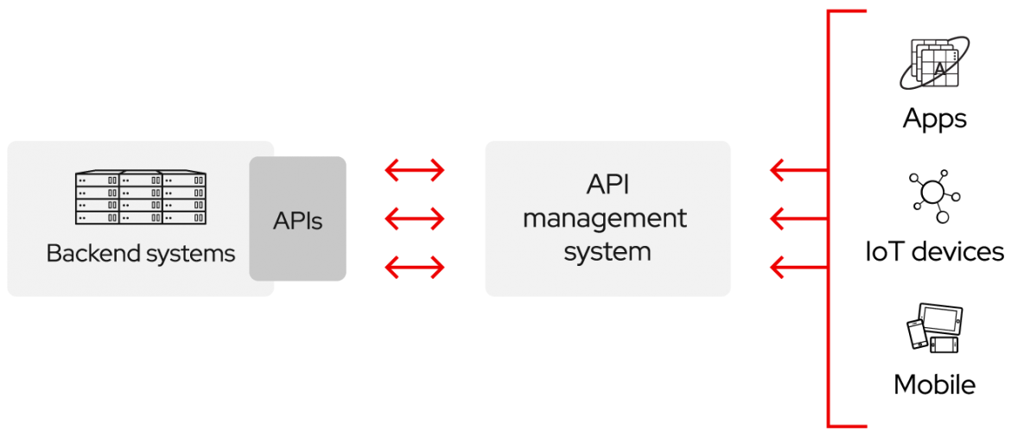
API, API Rest e RESTful
API (Application Programming Interface)
API é um termo para designar uma interface de comunicação que um sistema oferece para que outros acessem suas funções, dados e recursos, sem que o software ou plataforma externa precise saber como eles foram implementados.

Slide 5
API, API Rest e RESTful
Rest (Representational State Transfer)
É que um padrão de arquitetura para criar serviços e disponibilizá-los na Web. O termo REST surgiu com o Roy Fielding em uma dissertação que escreveu em 2000. Nesta dissertação ele classificava um serviço REST com algumas características. Sendo elas:

Slide 6
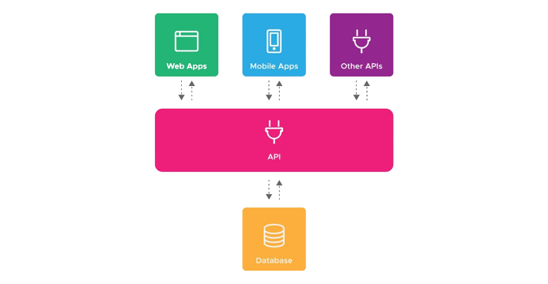
API, API Rest e RESTful
Rest (Representational State Transfer)
Cliente-servidor: De um lado temos o servidor trabalhando com os dados e do outro o cliente fazendo suas interações (requisições). Esta separação de responsabilidades deve ser a mais clara possível e não deve ser cliente e servidor ao mesmo tempo.
Ex: Não pode ser responsável por renderizar uma view e buscar os dados para a mesma.

Slide 7
API, API Rest e RESTful
Rest (Representational State Transfer)
Sem estado (stateless): As requisições do cliente para o servidor deve conter todas as informações. O servidor não deve manter o estado do cliente (sessão) do seu lado.
Ex: Cliente é responsável por enviar todas as informações necessárias para o servidor entender e completar a requisição. (id,método,autenticação,etc...)

Slide 8
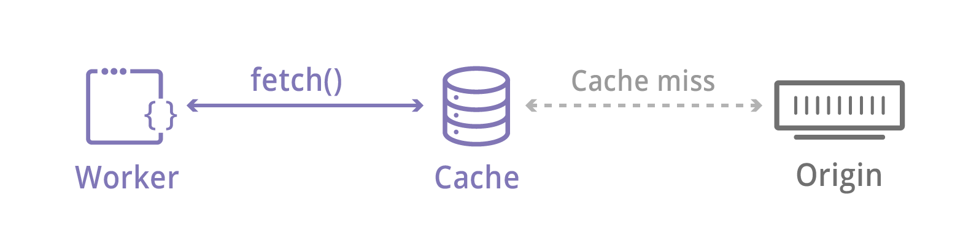
API, API Rest e RESTful
Rest (Representational State Transfer)
Cache: As respostas do servidor devem determinar se aquela informação pode entrar ou não em um cache. Assim o cliente pode confiar se aquela resposta pode ser usada novamente em uma requisição equivalente e pode também ter as solicitações e respostas entre cliente e servidor mais otimizadas.

Slide 9
API, API Rest e RESTful
Rest (Representational State Transfer)
Interface Uniforme: É a interoperabilidade entre os componentes cliente e servidor. Como o cliente e servidor compartilham da mesma interface, é necessário estabelecer um contrato para a comunicação entre essas partes. Para isso, há quatro princípios a serem seguidos:
1) Identificação dos recursos (por exemplo,Swagger);
2) Representação dos recursos;
3) Mensagens auto-descritivas;
4) Componente HATEOAS.

Slide 10
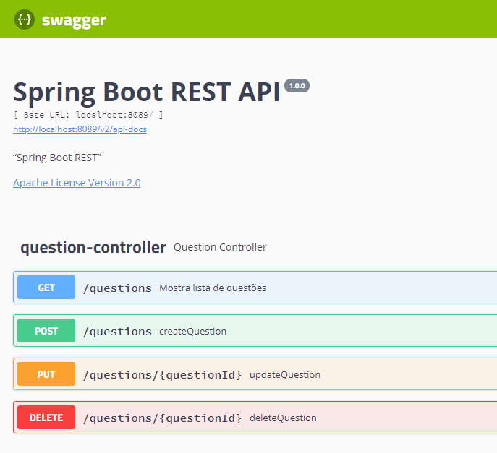
API, API Rest e RESTful
Rest (Representational State Transfer)
Interface Uniforme
Identificação dos recursos

Slide 11
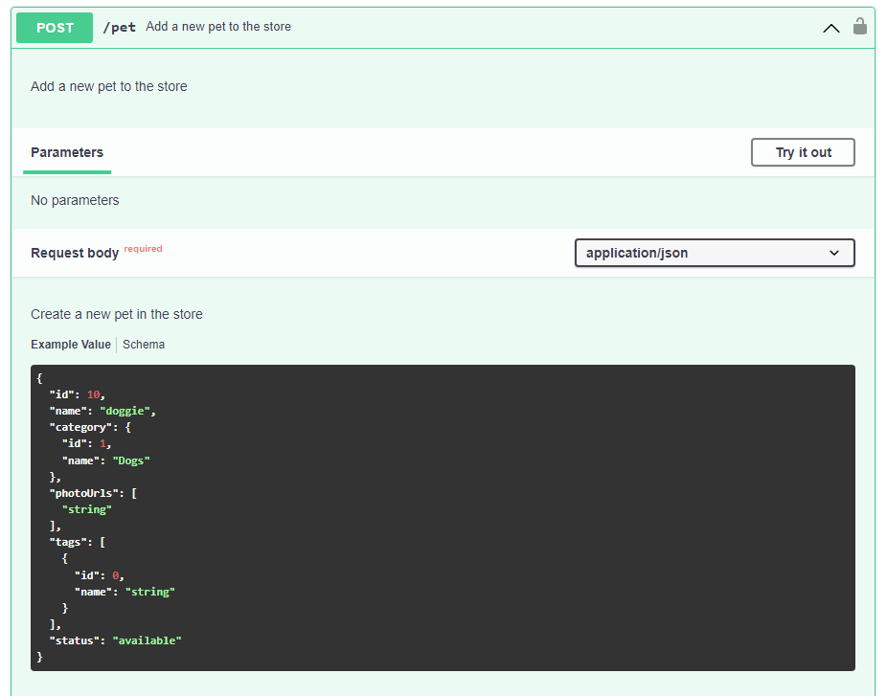
API, API Rest e RESTful
Rest (Representational State Transfer)
Interface Uniforme
Identificação dos recursos

Slide 12
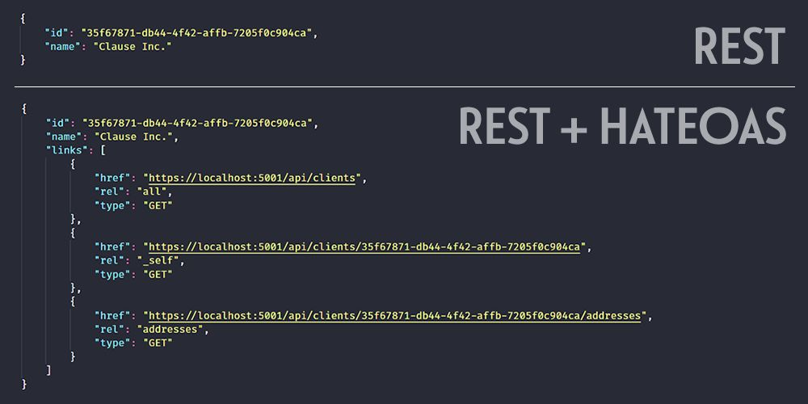
API, API Rest e RESTful
Rest (Representational State Transfer)
Interface Uniforme
HATEOAS

Slide 13
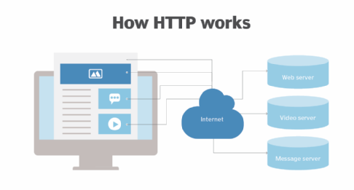
Protocolo HTTP
HTTP (Hyper Text Transfer Protocol)
O protocolo HTTP define um conjunto de métodos de requisição responsáveis por indicar a ação a ser executada para um dado recurso numa comunicação cliente-servidor. Embora esses métodos possam ser descritos como substantivos, eles também são comumente referenciados como Verbos HTTP.

Slide 14
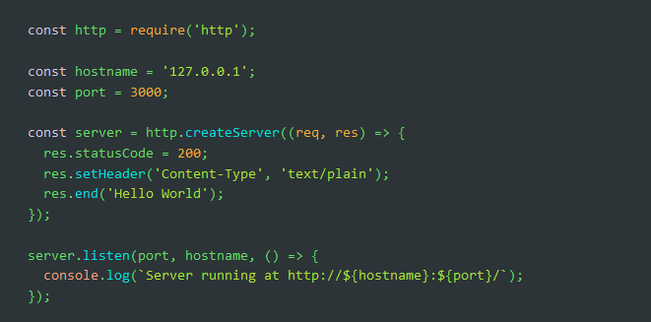
Nodejs é um runtime de javascript, criado por Ryan Dahl em 2009 e vem ganhando muito espaço no desenvolvimento web. Node é desenvolvido usando a engine V8 da Google.
Como um ambiente de execução JavaScript assíncrono orientado a eventos, o Node.js é projetado para desenvolvimento de aplicações escaláveis de rede.

Slide 15
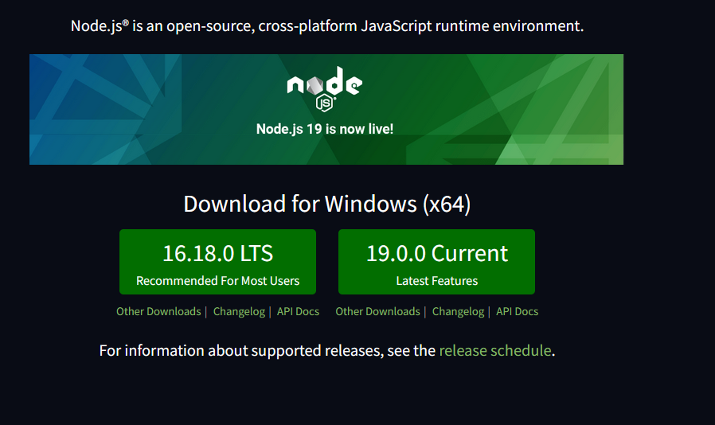
Documentação: https://nodejs.org/en/
Utilizaremos a versão 16 do Node.js - LTS

Slide 16
Express
Em nossa aplicação utilizaremos Node com Typescript e Express
O Express é um framework para aplicativo da web do Node.js mínimo e flexível que fornece um conjunto robusto de recursos para aplicativos web e móvel. Ele fornece uma camada de recursos fundamentais para aplicações web sem obscurecer os recursos do Node.js
https://expressjs.com/pt-br/

Slide 17

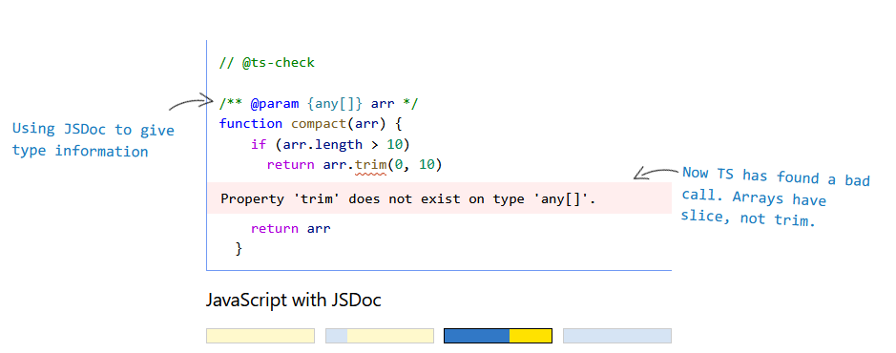
“TypeScript is JavaScript with syntax for types.”
O Typescript adiciona uma nova sintaxe ao javascript, fazendo-o com que tenha uma melhor integração com o seu editor, reconheça os tipos de dados, e exibindo erros antes mesmo de acontecerem.
Com ele podemos reconhecer se uma determinada variável é do tipo inteiro, booleano, objeto, função, os métodos e atributos daquele determinado tipo de variável.
https://www.typescriptlang.org/

Slide 18
Iniciando a aplicação com Node.JS, TS e Express
Precisamos criar a pasta com nome do projeto e em seguida, no terminal digitar os seguintes comandos
npm init –Y
npm install typescript ts-node ts-node-dev nodemon @types/node @types/express --save-dev
npm install express reflect-metadata -–save
- npx tsc --init
Através do npm – Node Package Management, instalaremos as dependências necessárias para o desenvolvimento

Slide 19
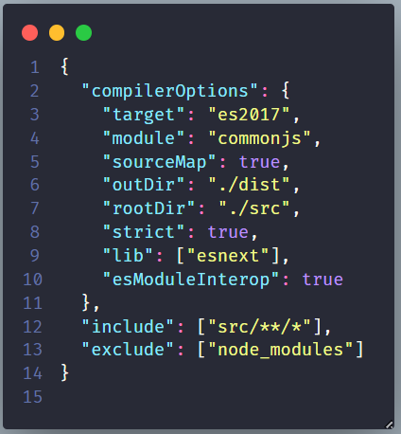
Configurando TS-CONFIG
Precisamos configurar o Typescript para o funcionamento da aplicação, pois o node por padrão não suporta o Typescript.
Em seguida, criaremos o diretório src, e os seguintes arquivos
server.ts
app.ts
routes.ts

Slide 20
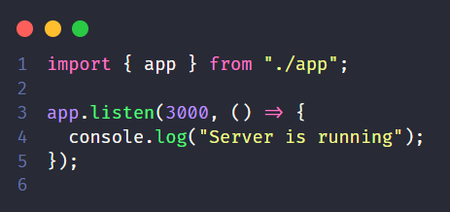
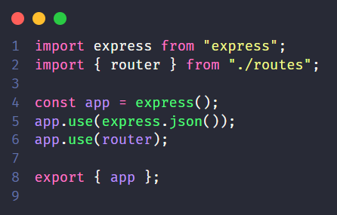
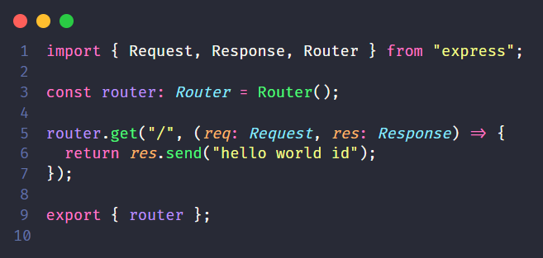
Criando arquivos de configurações de servidor e rotas
Server.ts
App.ts
Routes.ts

Slide 21
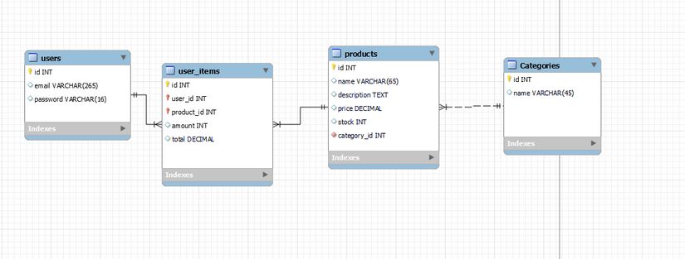
Agora podemos desenvolver a nossa aplicação baseada no ER desenvolvido

Slide 22

O que é o PrismaORM ?
Prisma é um ORM (Object Relational Mapper), ORM é uma técnica de mapeamento objeto relacional
que permite fazer uma relação dos objetos com os dados que os mesmos representam.
O ORM faz o mapeamento de sua classe para o banco de dados, para gerar um SQL, servindo como uma ponte para o banco e a classe.
Alguns ORM do mercado
Eloquente (PHP, Laravel)
TypeORM, Mongoose(ODM) (Javascript)
Active Record (Ruby, Rails)
Hibernate, ActiveJPA (Java)
DjangoORM (Python)
Entity Framework, Dapper (C#)

Slide 23
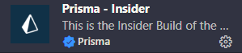
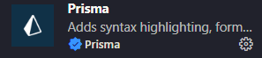
A intenção do prisma é ser mais do que uma ORM, ser fácil de ler, de escrever, mais próxima da leitura humana.
O prisma suporta linguagens como Javascript e Typescript (JS Tipado)
e SGBDS como Postgres, SQLite, MongoDB, SqlServer, Mysql entre outros.
Extensões VS Code

Slide 24
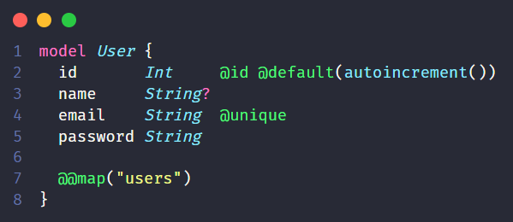
O Prisma Client é o nosso principal aliado
Ele é o responsável em pegar as informações do nosso “schema” e mapear para o banco, realizar transações no banco entre outras tarefas.
Documentação: https://www.prisma.io/
Configurações iniciais
npm install prisma --save-dev
npx prisma init --datasource-provider sqlite

Slide 25
Migrations, Prisma Studio entre outras
Para rodar as migrações
npx prisma migrate dev --name NOME_DA_MIGRATION
npx prisma studio
Prisma generate
O prisma generate é responsável por fazer o mapeamento das tabelas em seu código javascript, para ser possível realizar sua importação, manipular os modelos, banco, entre outras possibilidades.
npx prisma generate

Slide 26
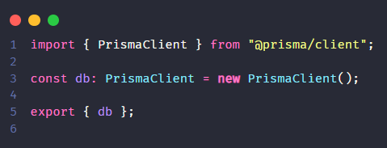
Arquivo de conexão para node.js
Podemos criar o seguinte arquivo de conexão do prismaORM
Esse arquivo nos permite manter uma conexão ativa com o banco de dados e utilizarmos a sua interface para acessar os modelos criados

Slide 27
Testes unitários com JEST
Jest é um poderoso Framework de Testes em JavaScript com um foco na simplicidade.
Funciona com projetos usando: Babel, TypeScript, Node, React, Angular, Vue etc
Testes unitários -> Tem o objetivo de testar uma pequena parte do código, uma classe, um controlador, um modelo
Teste de integração -> Tem o objetivo de testar um conjunto de interações do sistema

Slide 28
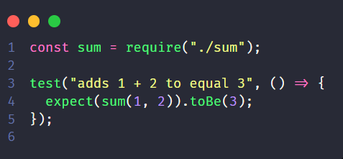
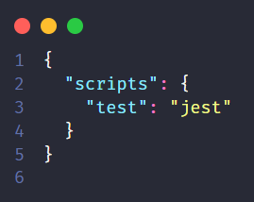
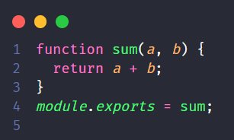
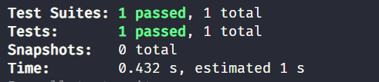
Instalação Jest.js em seu projeto
Criaremos nossa primeira função em typescript para testar uma simples soma
Para iniciar basta rodar `npm install --save-dev jest @types/jest ts-jest `
Sum.test.js
Package.json
Sum.js

Slide 29
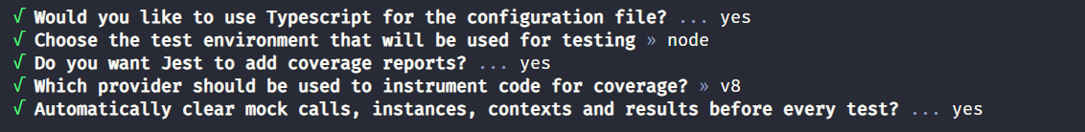
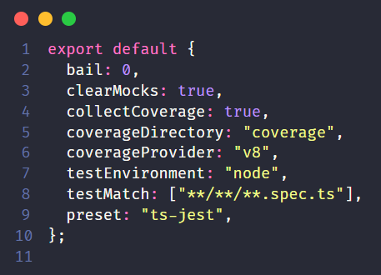
Configurando jest com Typescript
Após os primeiros testes de exemplo, devemos iniciar as configurações base do jest
Para isso basta rodar `npx jest --init`. Utilizaremos as seguintes configurações
O jest.config.ts deve possuir as seguintes configurações

Slide 30
Explicações e conceitos
Coverage Report: Sua principal funcionalidade é mensurar a porcentagem de código nas quais foram testados na sua aplicação
Describe: DESCREVER o que irá fazer, exemplo: Create User
IT: especificamente o teste, o que aquele teste em especifico vai fazer, exemplo: should be able to create a user
Mock: mock é o conceito de uma simulação de um teste, ele simula uma determinada dependência do sistema.
Documentação: https://jestjs.io/pt-BR/
Conteudo adicional sobre testes: https://www.youtube.com/watch?v=18Dgf7lb9QA

Slide 31
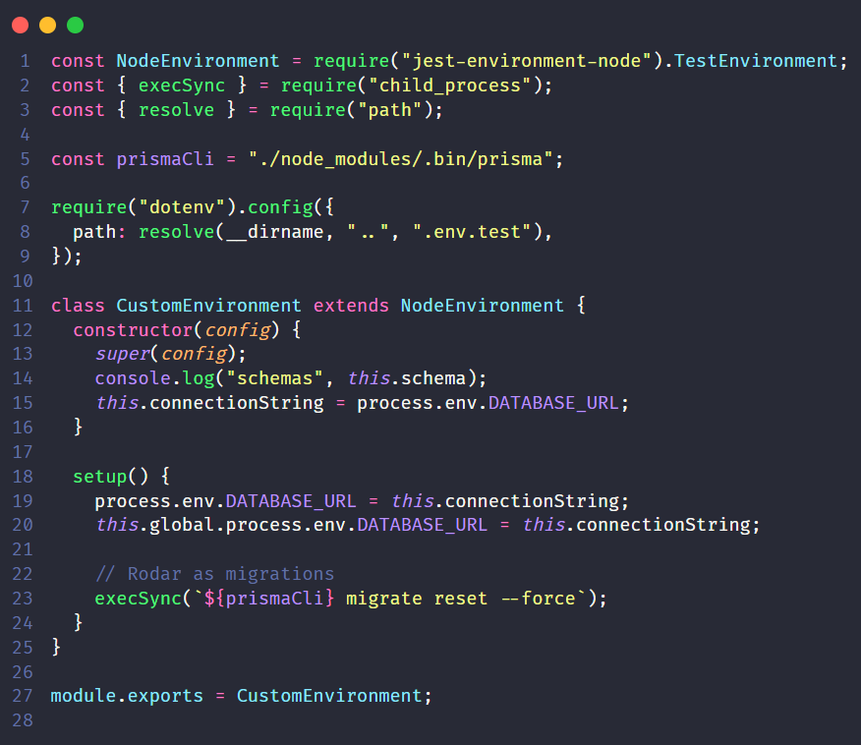
Configurando banco de testes com PrismaORM
Podemos criar um banco de testes, executar migrations para resetar o banco toda vez em que rodamos nosso script de teste
Após criar o arquivo prisma-environment-jest.js escreveremos o seguinte código:
Estamos utilizando o nodeEnvironment para alternamos entre os arquivos .env
Todos os arquivos de teste, spec.ts terão que ter o comentário especificando o enverioment
/**
* @jest-environment ./prisma/prisma-environment-jest
*/

Slide 32
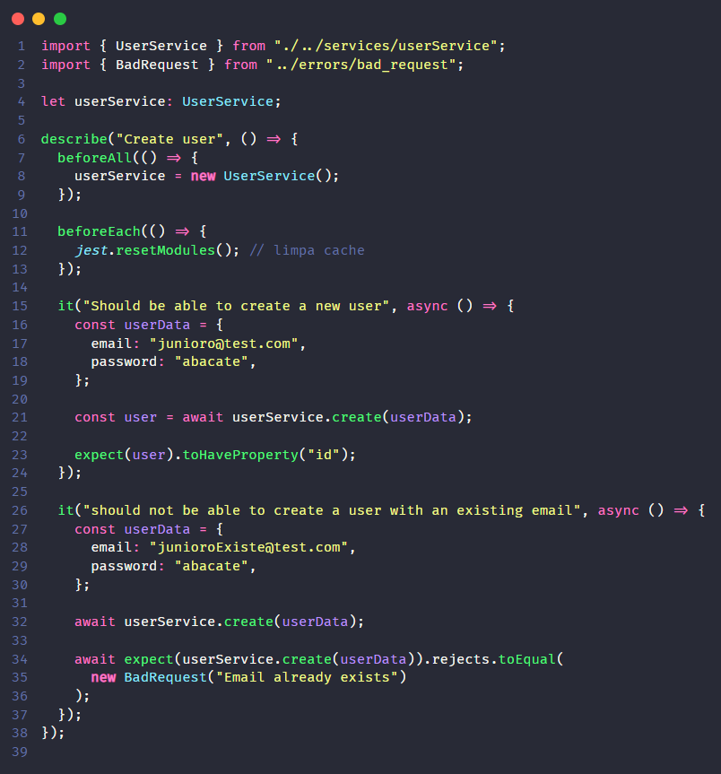
Exemplo de testes unitario em camada Service
Os expects são responsáveis pelo “Match” do teste. Quando dizemos ao nosso código “expect(user).toHaveProperty(“id”) estamos perguntando se foi possível criar um novo usuário, e para confirmar se realmente foi possível, perguntamos se ele possui a propriedade “id”, retornada pela nossa camada de serviço
No exemplo 2, o teste tenta validar se não é possível criar um email igual a outro que já exista, para isso, esperamos que o nosso código rejeite “rejects” e tenha um retorno igual “BadRequest”
Nota: BadRequest é uma classe de erro customizável

Slide 33
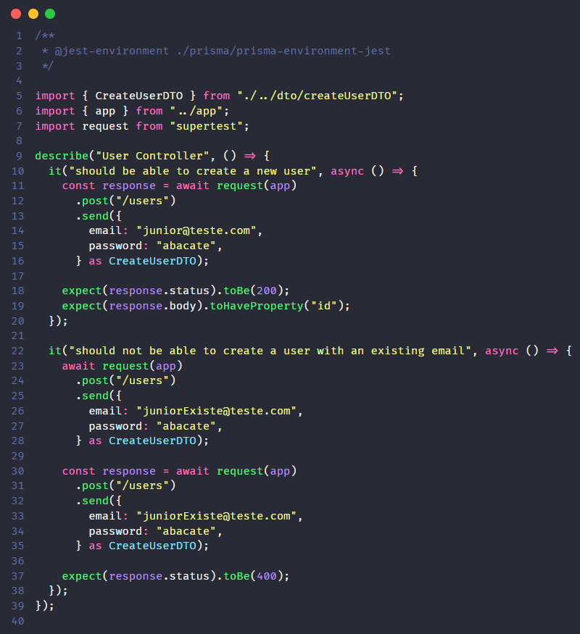
Exemplo de teste de integração em camada Controller
Para utilizarmos testes de integração é importante instalar o pacote “supertest”, responsável por nos auxiliarmos nos testes de integração
Utilizando o “request” importado de supertest podemos testar diversas propriedades, desde tokens passados, headers, e até mesmo os status retornado ao final da request.
Nos exemplos a seguir, estamos testando se houve sucesso (status http 200) ou se houve uma falha (status http 400)

Slide 34

E com isso, você já sabe o básico necessário para testar suas aplicações, desde testes unitários a testes de integração utilizando o framework de testes Jest. É importante estar sempre atento a documentação, e buscar informações que atenderão a sua necessidade!

